Slide 1
Affordable Solutions - Some screenshots of our production * MESLINOR: gestion de la productionchez un orfevre * TRANSPORTS ROUTIERS: Gestion, Logistique et H.R. * TUTORIAL DE CHIMIE: du professeur Y. Berger * MATRIX: our Excel Template Rue du Nouveau Monde 48 7060 – Soignies Tel : 067 340 350 Fax : 067 340 351 http://www.affordsol.be Mailto : affordsol@skynet.be
Notes:
Introduction

Slide 2
MESLINOR
Application De Gestion Chez Un Orfèvre.

Slide 3
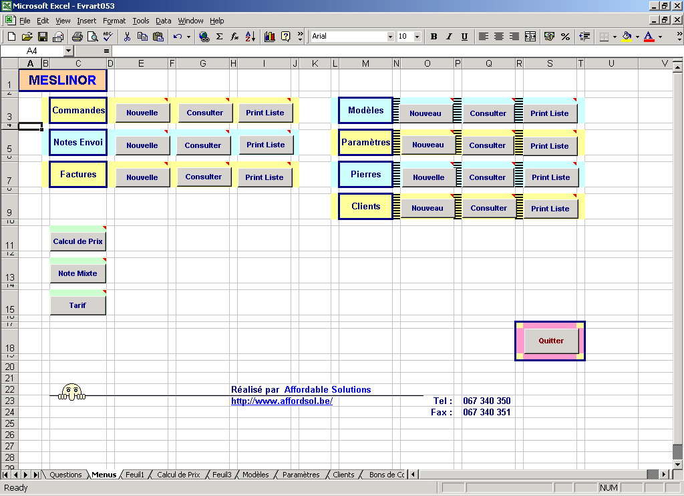

Slide 4
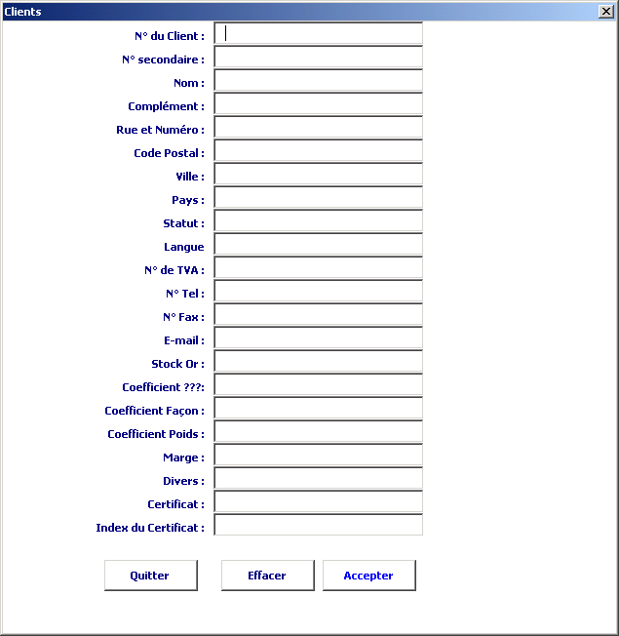

Slide 5
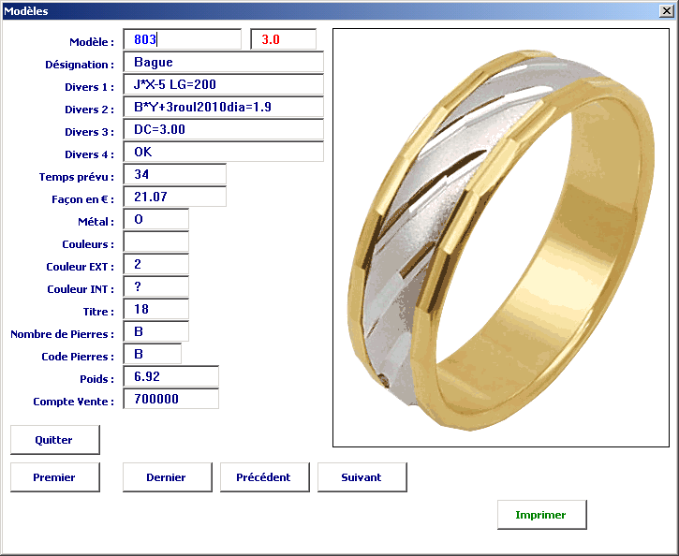

Slide 6
Hoan (Chercheur Jussieu Fr)
Programme D’étude Des Risques De Cardiopathies Avec Graphes De Pression Artérielle

Slide 7
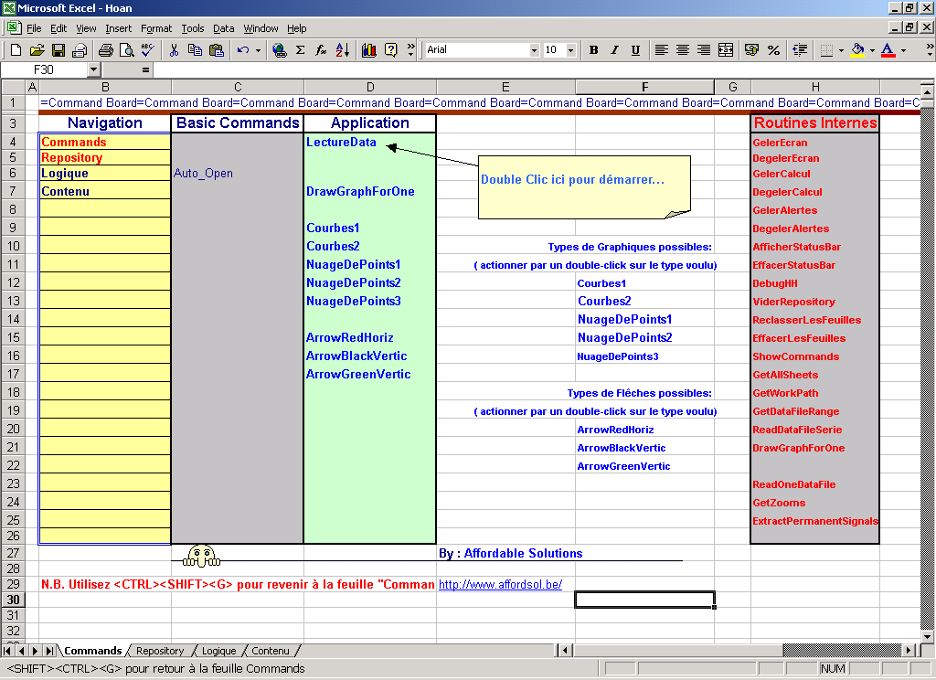

Slide 8
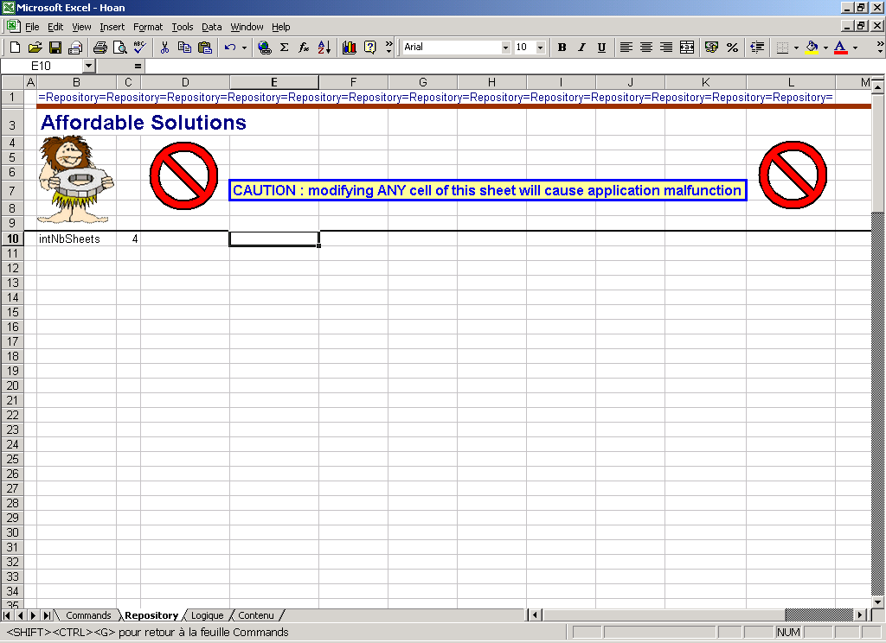

Slide 9
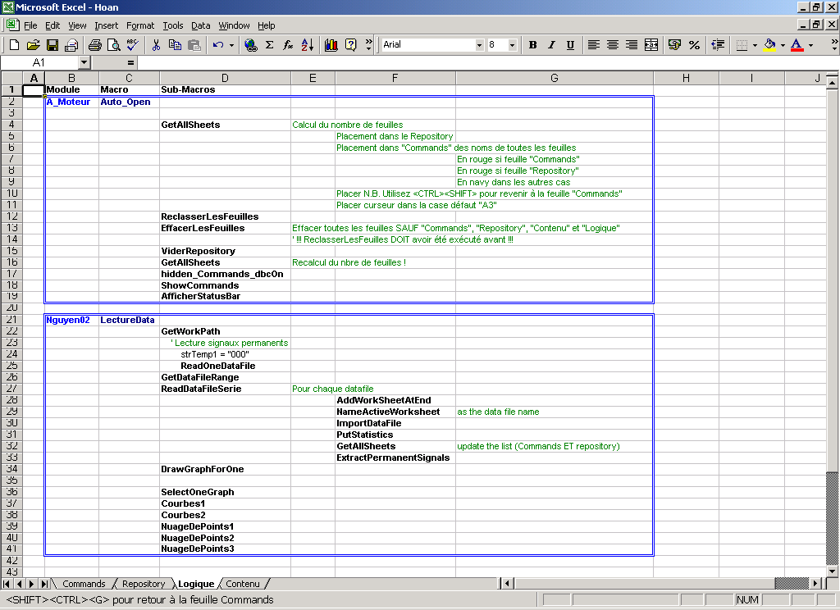

Slide 10
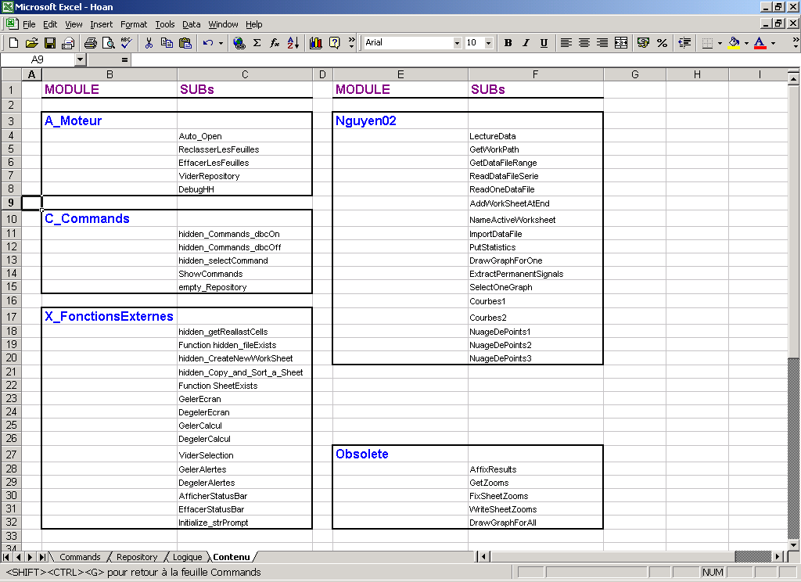

Slide 11
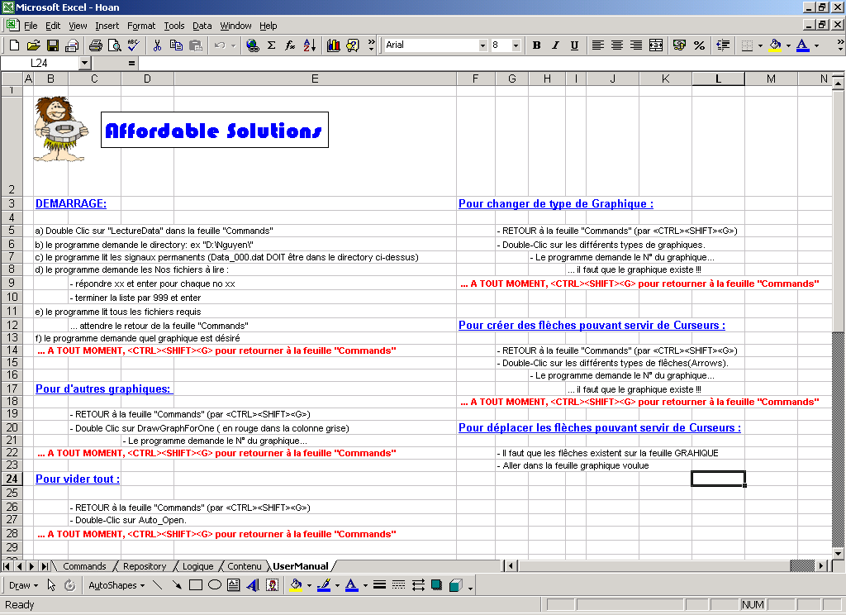

Slide 12
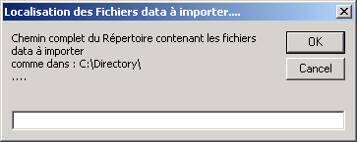
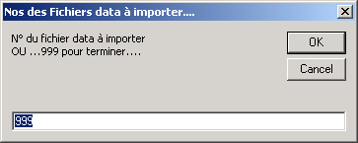
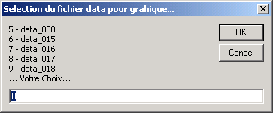

Slide 13
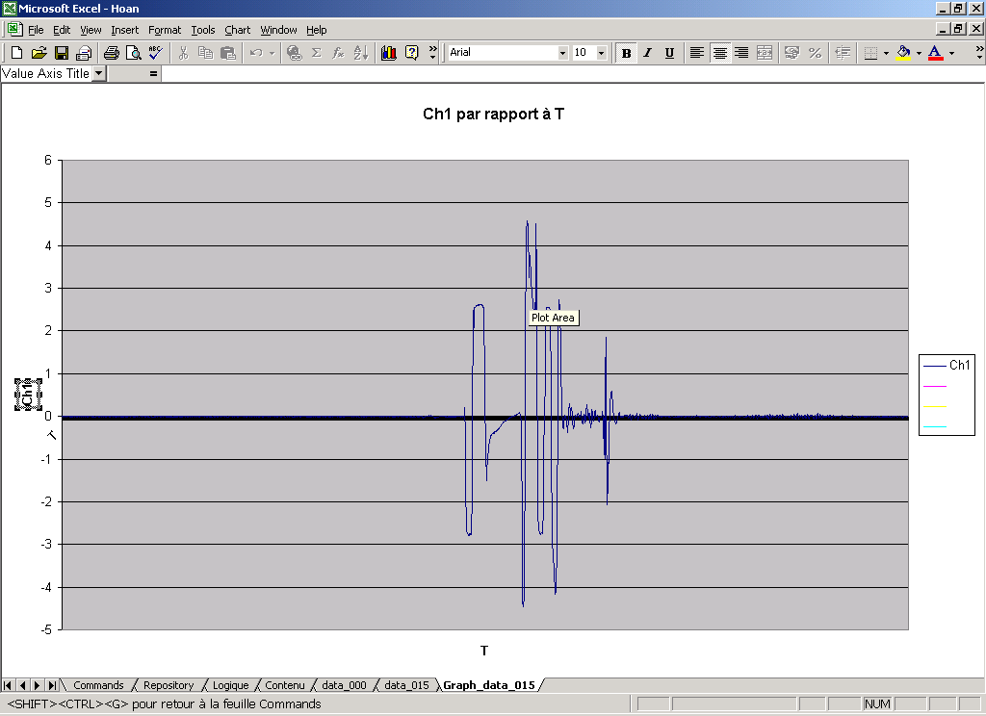

Slide 14
Société de transports routiers
Application de Gestion :
Logistique, Finances et H.R.

Slide 15
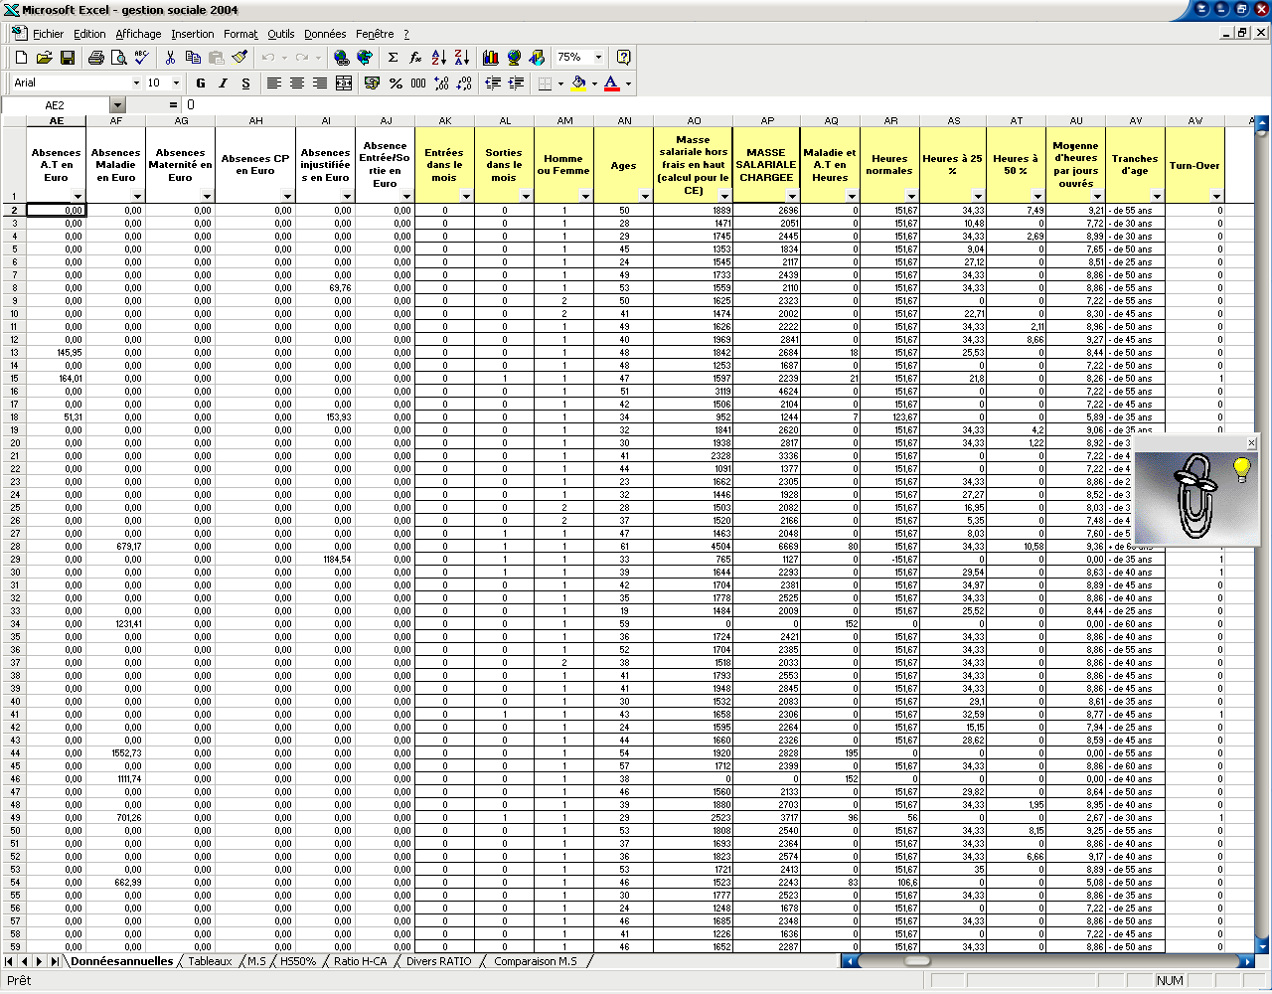

Slide 16
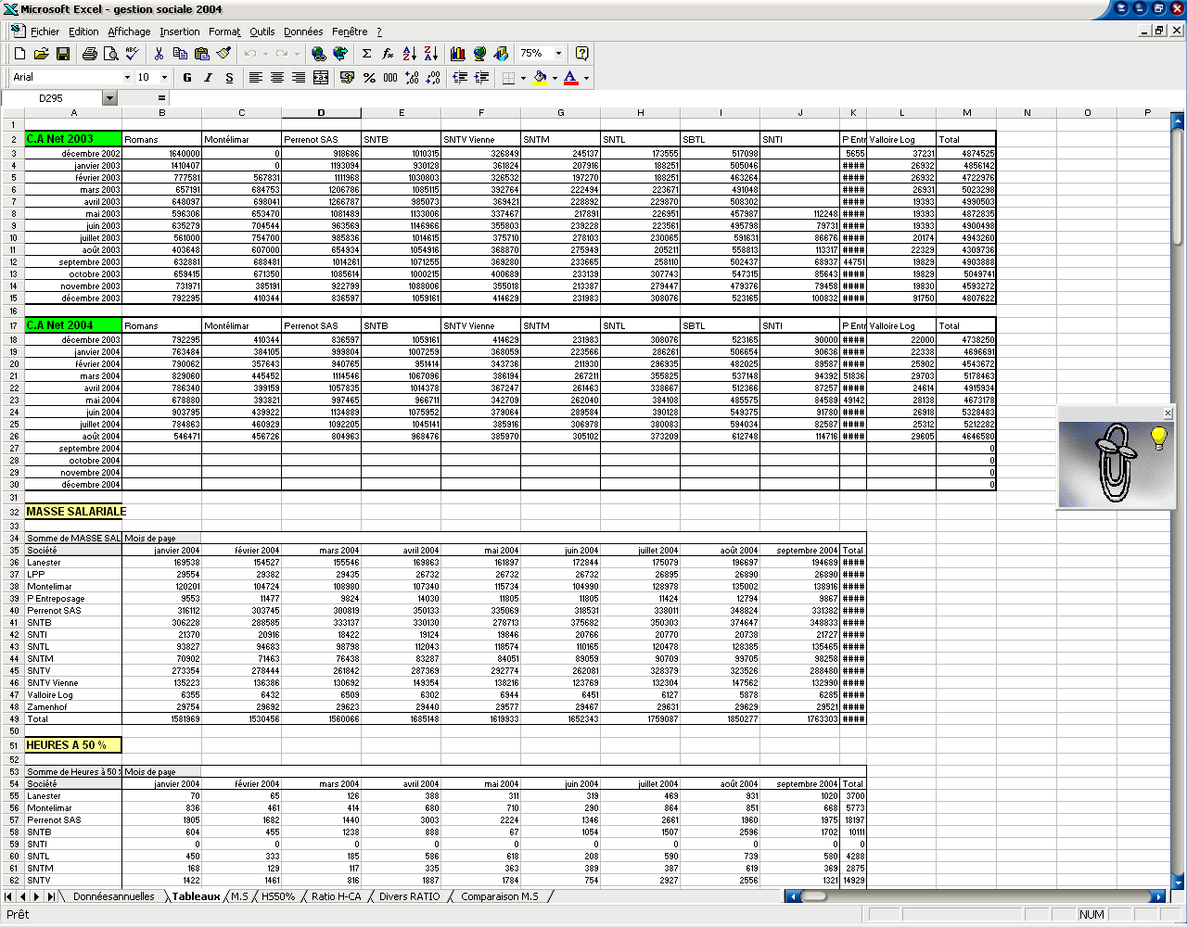

Slide 17
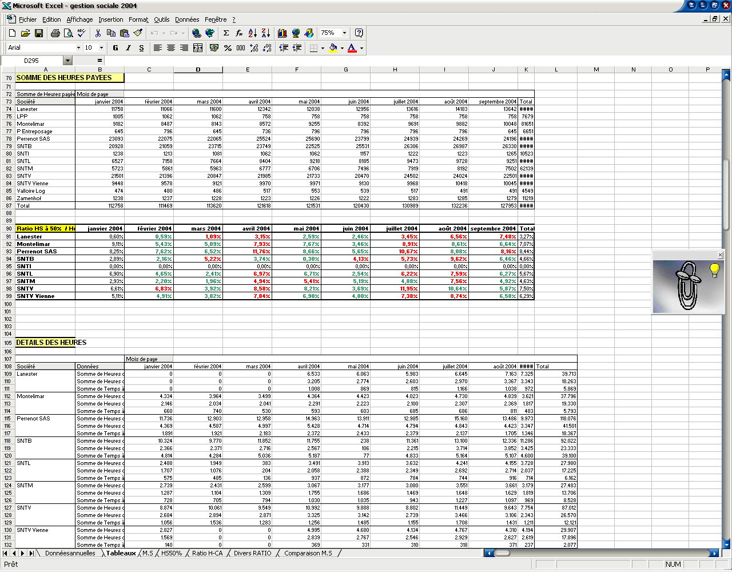

Slide 18
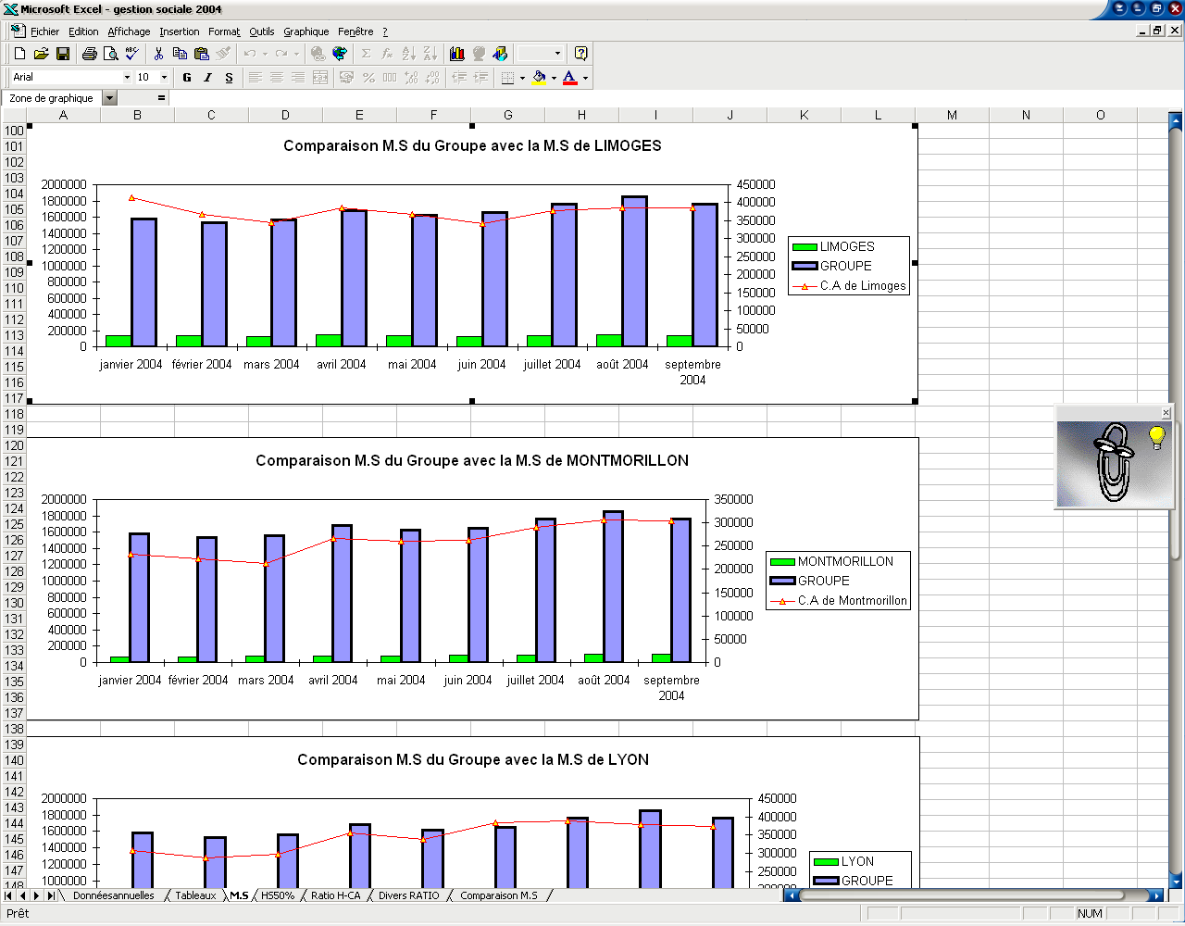

Slide 19
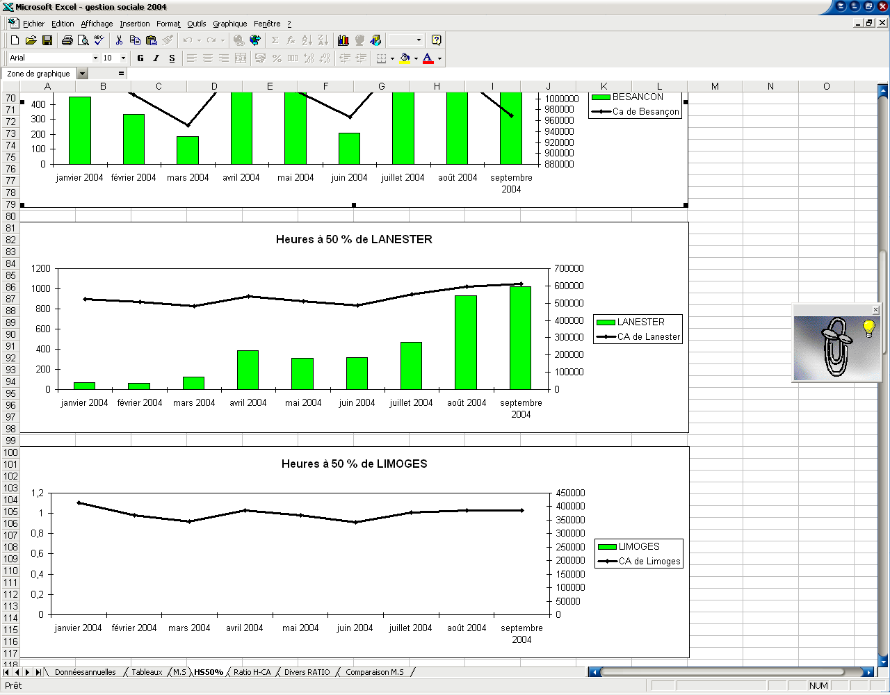

Slide 20
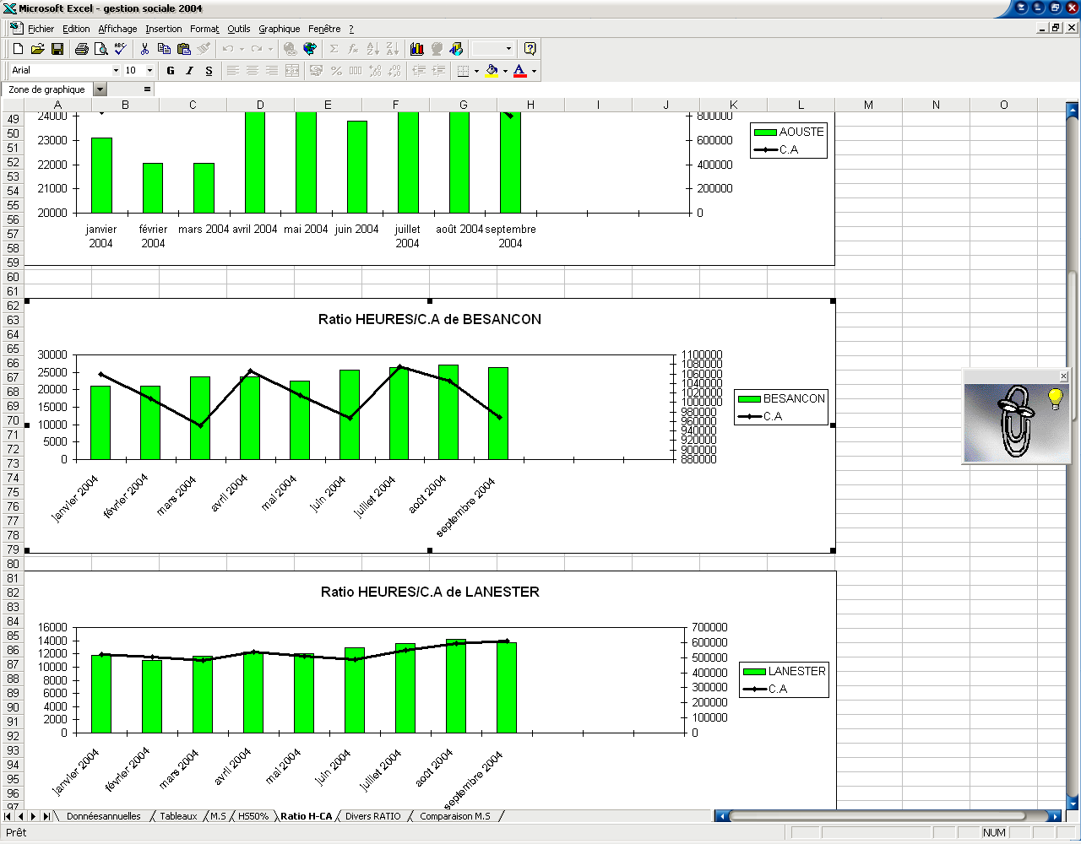

Slide 21
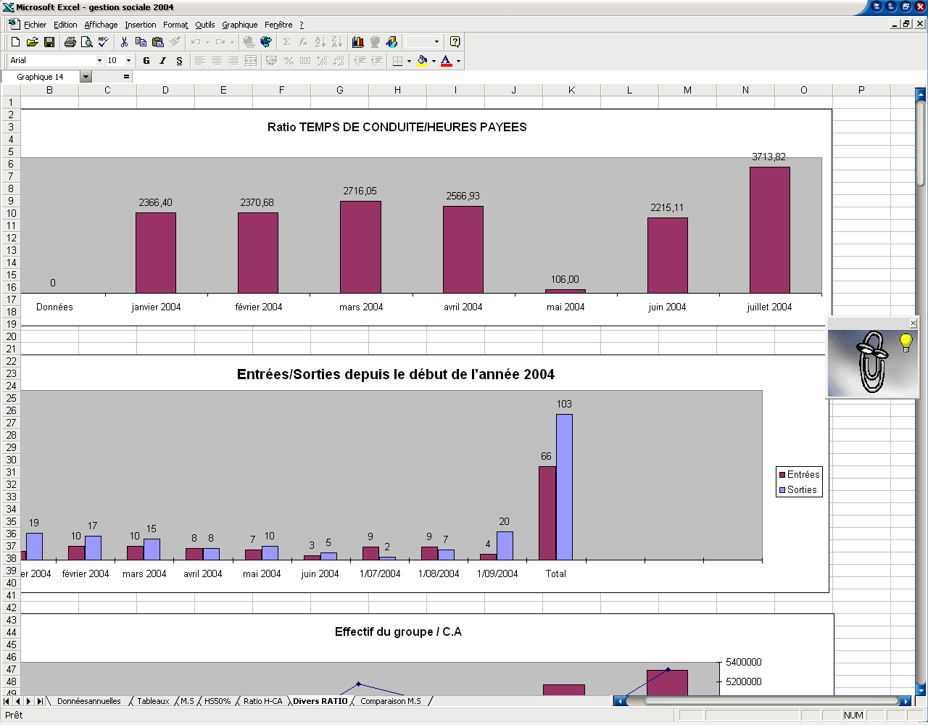

Slide 22
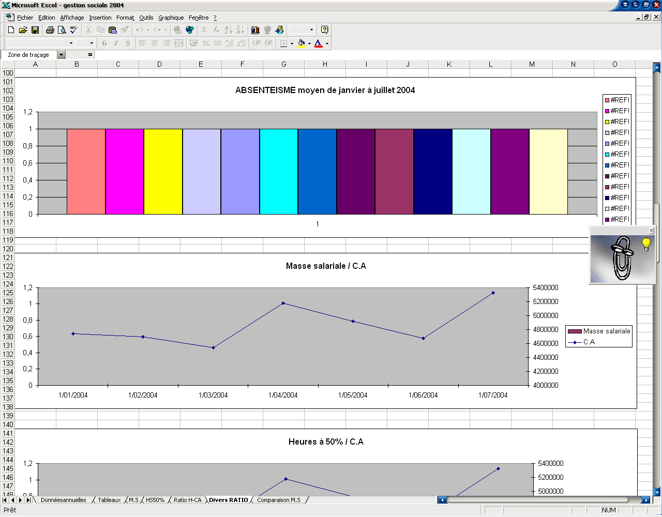

Slide 23
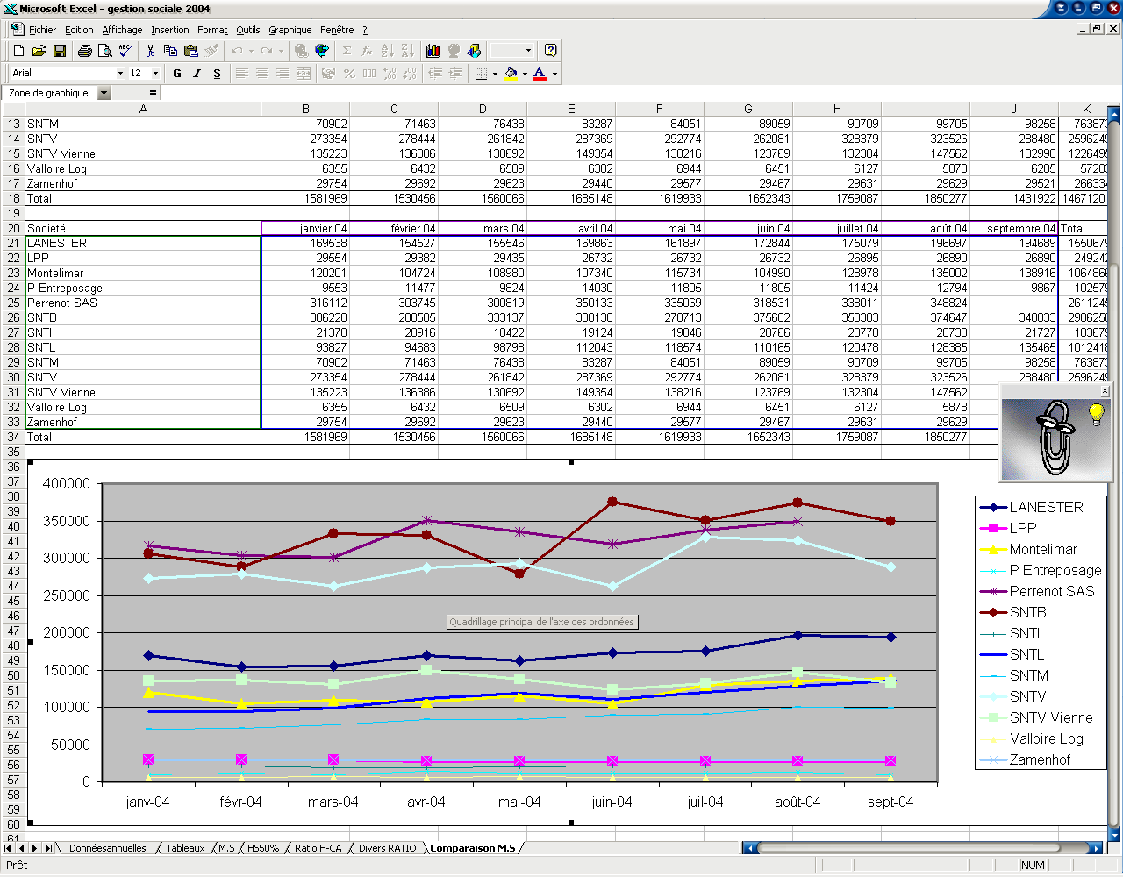

Slide 24
Tutorial de Chimie
Programme BERCHIM 4
sur base des travaux du professeur Yves Berger
Une réalisation Affordable Solutions

Slide 36
MATRIX
Interface MATRIX
La présentation standard pour toutes les
réalisations de Affordable Solutions
L’interface MATRIX est ici intégrée dans une application qui lit les données de la disquette d’un Bilan BNB et restitue ensuite les postes du bilan tout en calculant les ratios.

